Slide 1
T.C.
KASTAMONU ÜNİVERSİTESİ
TAŞKÖPRÜ MYO
BİLGİSAYAR PROGRAMCILIĞI
Ofis Yazılımları
2. Bölüm
Öğr. Gör. Sevdanur GENÇ
sgenc@kastamonu.edu.tr
Kastamonu, 2020

Slide 2

AJANDA
OFİS YAZILIMLARI
  SUNU PROGRAMLARI
  SLAYT / SUNU
  POWERPOİNT’TE SUNULARLA ÇALIŞMAK
  POWER POİNT MENÜLERİ VE KOMUTLARI

Slide 3
OFİS YAZILIMLARI
MICROSOFT OFFICE UYGULAMALARINDA SUNU HAZIRLAMAK İÇİN KULLANILAN POWER POİNT PROGRAMIYLA BİRLİKTE BİR KONU, METİNLERİN YANI SIRA, ŞEKİL, GRAFİK, TABLO VE ANİMASYONLARDA ETKİLİ BİR ŞEKİLDE SUNULABİLMEKTEDİR.
  OFİS PROGRAMLARI BAŞLATILDIĞINDA, PROGRAM PENCERESİ AÇILIR. BİR PROGRAM PENCERESİNDE HIZLI ERİŞİM ARAÇ ÇUBUĞU, BAŞLIK ÇUBUĞU, GÖRÜNÜM DÜĞMELERİ, MENÜ ŞERİDİ, GÖRÜNÜM SEKMELERİ, SUNU BÖLMESİ, NOT BÖLMESİ, DURUM ÇUBUĞU BULUNUR.

Slide 4
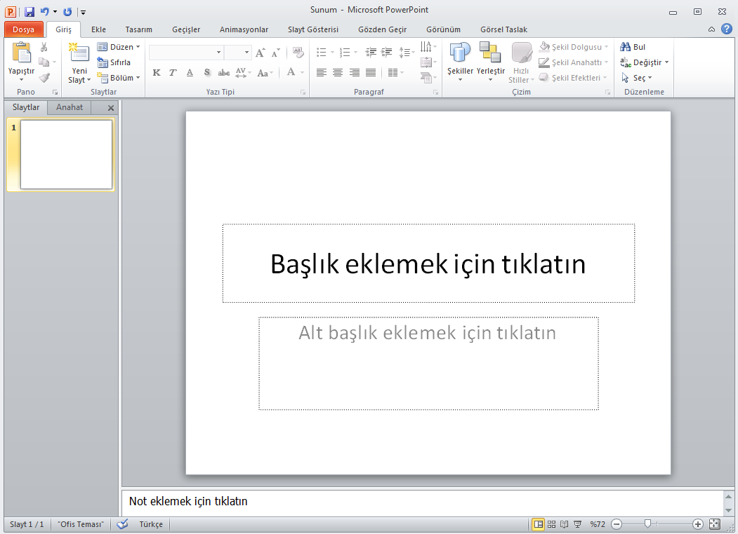

Slide 5
BAŞLIK ÇUBUĞU : ÜZERİNDE ÇALIŞILAN SUNUNUN ADI İLE PROGRAMIN ADI GÖRÜNÜR. SAĞ TARAFINDA SİMGE DURUMUNA KÜÇÜLT, DARALT, GERİ YÜKLEME VE KAPAT DÜĞMELER YER ALIR.
HIZLI ERİŞİM ARAÇ ÇUBUĞU : KAYDET, GERİ AL VE YİNELE GİBİ SIK KULLANILAN KOMUTLAR YER ALIR.
SUNU BÖLMESİ : ÜZERİNDE ÇALIŞILAN SUNUNUN İÇERİĞİNİ GÖSTERİR.
GÖRÜNÜM SEKMELERİ : SUNUYU SLAYTLAR VE ANAHAT GÖRÜNÜMLERİNE GETİRMEYİ SAĞLAR.
NOT BÖLMESİ : SUNUYA NOT EKLEMEK İÇİN KULLANILIR.
DURUM ÇUBUĞU : ÜZERİNDE ÇALIŞILAN SUNU İLE İLGİLİ BİLGİLER GÖRÜNÜR.
GÖRÜNÜM DÜĞMELERİ : SUNUNUN GÖRÜNTÜ MODUNUN DEĞİŞTİRİLEBİLMESİNİ SAĞLAR.
YAKINLAŞTIR : GÖRÜNTÜNÜN BÜYÜTÜLÜP KÜÇÜLTÜLMESİNİ SAĞLAR.

Slide 6
SLAYT / SUNU
POWER POİNT’TE Kİ DOSYA BİÇİMİ SUNU’DUR. PROGRAM BAŞLATILDIĞINDA SUNU1 ADIYLA BİR SUNU AÇILIR. BU PROGRAMIN DOSYAYA VERDİĞİ GEÇİCİ YA DA VARSAYILAN ADDIR VE SUNU BAŞKA BİR ADLA KAYDEDİLİNCEYE KADAR BAŞLIK ÇUBUĞUNDA GÖRÜNÜR.
SUNU, HERHANGİ BİR KONUYLA İLGİLİ BİLGİLERİ GÖRSEL OLARAK SUNMAK AMACIYLA METİN, TABLO, GRAFİK VE ŞEKİL GİBİ ÖĞELERİN BİR ARADA KULLANILDIĞI, SLAYTLARDAN OLUŞAN DOSYALARDIR. SLAYTLARI, SUNU DOSYASININ SAYFALARI OLARAK DÜŞÜNEBİLİRİZ.
POWER POİNT İLK AÇILDIĞINDA TEK BİR SLAYT GÖRÜNÜR. BU SLAYTTA, YER TUTUCU ADI VERİLEN İKİ ÖĞE BULUNUR; BAŞLIK VE ALT BAŞLIK.

Slide 7
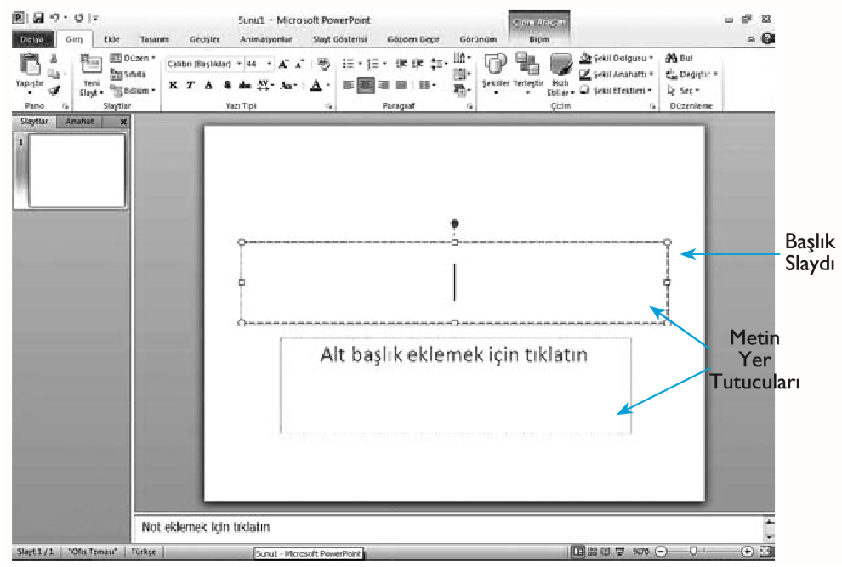

Slide 8
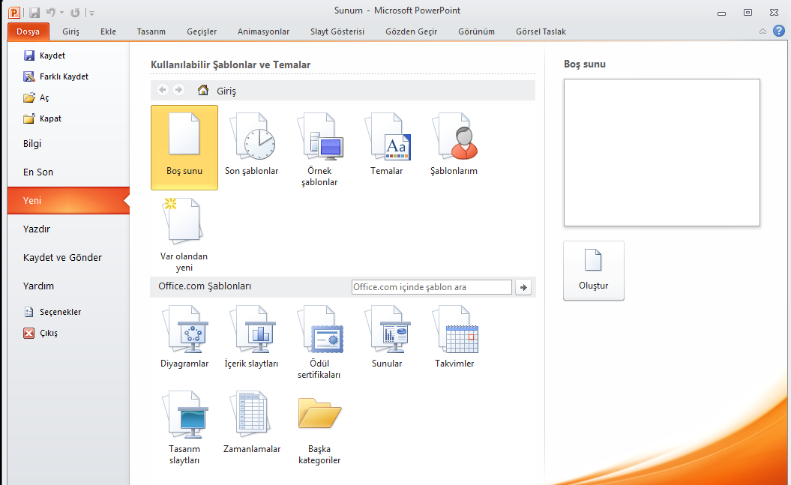
POWERPOİNT’TE SUNULARLA ÇALIŞMAK
YENİ BİR SUNU OLUŞTURMAK : DOSYA – YENİ

Slide 9
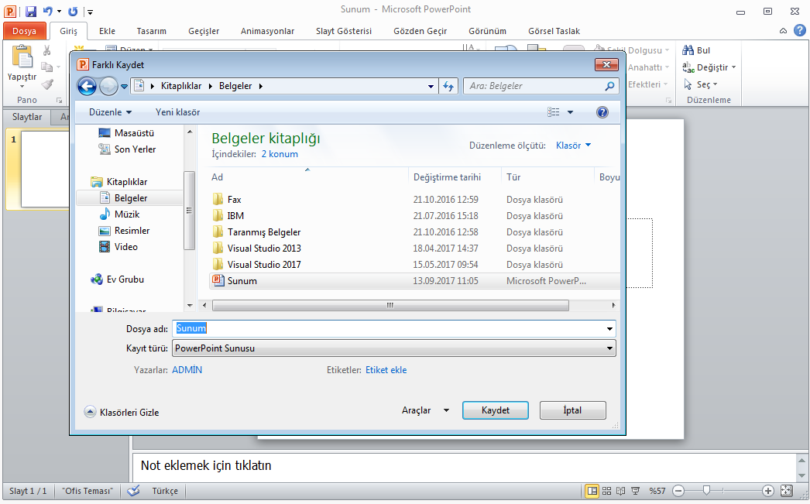
SUNUYU KAYDETME VE FARKLI KAYDETME : DOSYA – FARKLI KAYDET

Slide 10
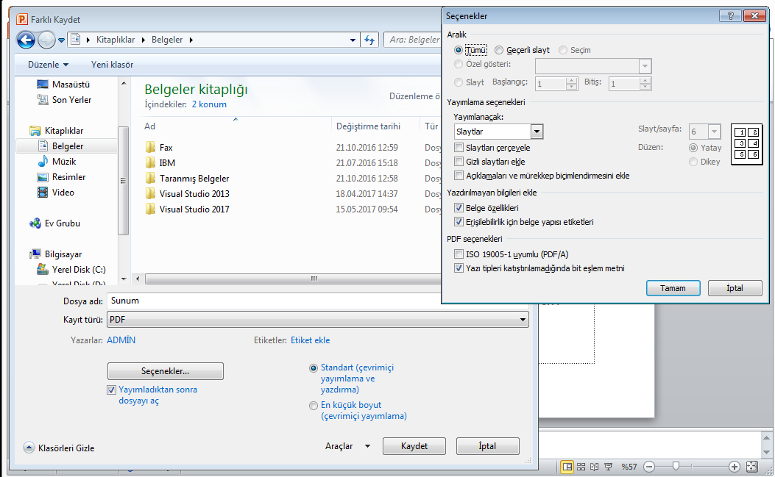
SUNUYU PDF OLARAK KAYDETME : DOSYA – FARKLI KAYDET – DOSYA ADI – KAYIT TÜRÜ

Slide 11
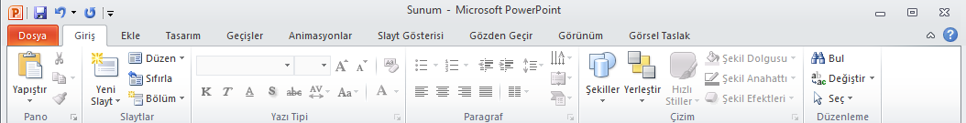
POWER POİNT MENÜLERİ VE KOMUTLARI
POWER POİNT’DEKİ KOMUTLAR 9 SEKMEDEN OLUŞMAKTADIRLAR. BUNLAR; GİRİŞ, DOSYA, TASARIM, GEÇİŞLER, ANİMASYONLAR, SLAYT GÖSTERİSİ, GÖZDEN GEÇİR, GÖRÜNÜM VE GÖRSEL TASLAK SEKMELERİDİR.

Slide 12
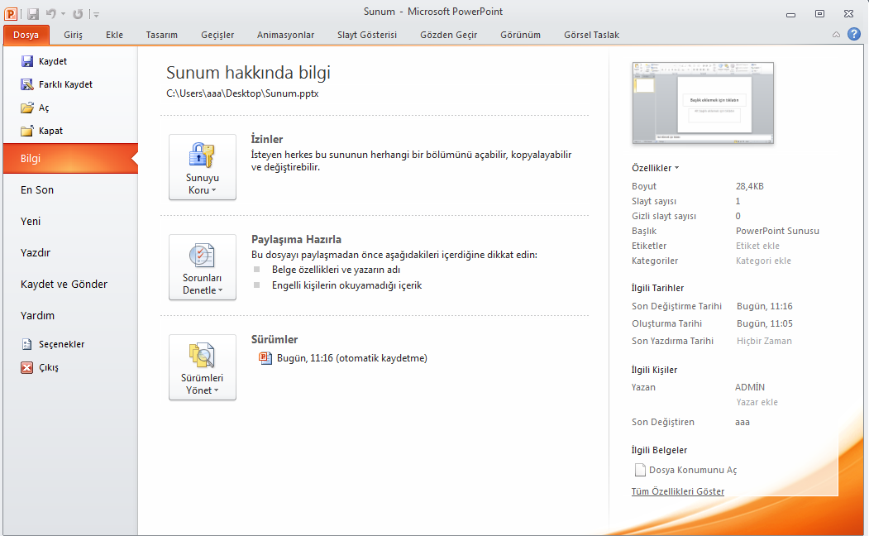
DOSYA SEKMESİ : YENİ SUNU AÇMA, VAR OLAN BİR SUNUYU AÇMA, SUNUYU KAYDETME VE FARKLI BİR ADLA KAYDETME, SUNUYU KAPATMA, SUNUYU YAZDIRMA, YARDIM VE GENEL SEÇENEKLERİ GÖRÜNTÜLEME.

Slide 13
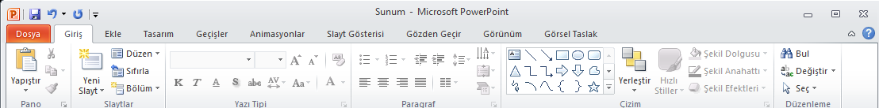
GİRİŞ SEKMESİ : SLAYTLAR, YAZI TİPİ, PARAGRAF, ÇİZİM VE DÜZENLEME.
  SLAYTLAR : YENİ SLAYT EKLEME VE EKLENECEK SLAYDIN TEMASINI SEÇME, SLAYT DÜZENİNİ SEÇME, SLAYT YER TUTUCULARININ YERİNİ, BOYUTUNU VE BİÇİMLENDİRMESİNİ VARSAYILAN AYARLARA GETİRME, SLAYTLARI BÖLÜMLER HALİNDE DÜZENLEME.
  YAZI TİPİ : SLAYT METNİNDEKİ YAZI TİPİNİ VE PUNTOYU DEĞİŞTİRME, YAZI TİPİNİ BÜYÜTME YA DA KÜÇÜLTME, UYGULANAN BİÇİMLENDİRMEYİ TEMİZLEME, METNİ KALIN İTALİK ALTI ÇİZİLİ YAPMA, METNE GÖLGE UYGULAMA, METNİN ÜSTÜNÜ ÇİZME, KARAKTER ARALIKLARINI AYARLAMA, BÜYÜK/KÜÇÜK HARF DEĞİŞTİRME, YAZI TİPİ RENGİNİ DEĞİŞTİRME.
  DÜZENLEME : SÖZCÜK YA DA KARAKTER ARAMA, SEÇİM İŞEMLERİ

Slide 14
PARAGRAF : SLAYT METNİNİ MADDE İŞARETLİ YA DA NUMARALARI LİSTE HALİNE GETİRME, LİSTE DÜZEYİNİ İNDİRME YA DA YÜKSELTME, SATIR ARALIĞINI AYARLAMA, METNİN YÖNLENDİRMESİNİ AYARLAMA, METNİ SAĞA SOLA HİZALAMA ORTALAMA YA DA İKİ YANA YASLAMA, METNİ SÜTUNLAA AYIRMA, METNİ ÜSTE ALTA VE ORTAYA HİZALAMA, METNİ SMARTART GRAFİĞİNE DÖNÜŞTÜRME.
ÇİZİM : SLAYTA ŞEKİL EKLEME, SLAYTA EKLENEN NESNELERİN BİRBİRLERİNE GÖRE KONUMUNU AYARLAMA VE HİZALAMA, NESNELERİ GRUPLAMA, SLAYT METNİNE HAZIR TEMA DOLGULARINI UYGULAMA, ŞEKİLLERE DOLGU UYGULAMA, ŞEKİL ANAHATLARINA ÇİZGİ STİLİ UYGULUMA, ŞEKİLLERE GÖRE EFEKT EKLEME.

Slide 15
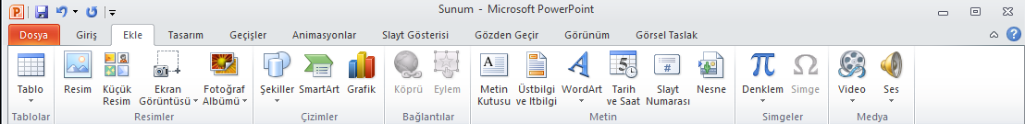
EKLE SEKMESİ : TABLOLAR, RESİMLER, ÇİZİMLER, BAĞLANTILAR, METİN, SİMGELER VE MEDYA GİBİ GRUPLAR BULUNMAKTADIR.
  TABLOLAR : TABLO VE PİVOT TABLE (ÖZEL TABLE) EKLEME, EXCEL TABLO EKLEME
  RESİMLER : RESİM, KÜÇÜK RESİM, EKRAN GÖRÜNTÜSÜ, FOTOĞRAF ALBÜMÜ
  ÇİZİMLER : ŞEKİL, SMARTART, GRAFİK EKLEME
  BAĞLANTILAR : KÖPRÜ EKLEME, SUNUDA FARENİN KULLANIMIYLA İLGİLİ EYLEMLERİ AYARLAMA
  METİN : METİN KUTUSU, ÜSTBİLGİ-ALTBİLGİ, WORDART, TARİH VE SAAT, SLAYT NUMARASI, NESNE EKLEME

Slide 16
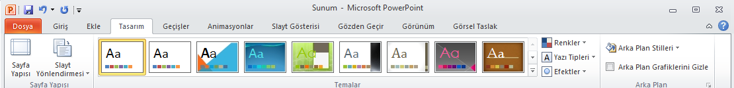
TASARIM SEKMESİ : SAYFA YAPISI, TEMALAR, ARKA PLAN GRUPLARI BULUNUR.
  SAYFA YAPISI : SAYFA YAPISI İLE İLGİLİ SEÇENEKLERİ BELİRLEME, SLAYT YÖNLENDİRMESİNİ BELİRLEME
  TEMALAR : SUNULARA TEMA UYGULAYARAK DAHA TUTARLI VE PROFESYONEL BİR GÖRÜNÜM KAZANDIRABİLİRSİNİZ. TEMA RENKLERİ, YAZI TİPLERİ, EFEKT EKLEME, FARENİN EYLEMİNİ AYARLAMA, ÖNİZLEME GÖSTERME GİBİ FONKSİYONLAR VARDIR.
  ARKA PLAN : UYGULANAN TEMANIN ARKA PLAN STİLİNİ SEÇME, ARKA PLAN GRAFİKLERİNİ GİZLEME

Slide 17
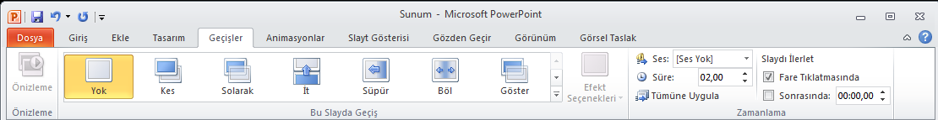
GEÇİŞLER SEKMESİ : ÖNİZLEME, BU SLAYDA GEÇİŞ, ZAMANLAMA GRUPLARI BULUNMAKTADIR.
  ÖNİZLEME : SUNUYA UYGULANAN GEÇİŞ EFEKTLERİNİN ÖNİZLEMESİNİ YAPMA
  BU SLAYDA GEÇİŞ : SUNUYA GEÇİŞ EFEKTİ UYGULAMA, UYGULANAN GEÇİŞ EFEKTİYLE İLGİLİ SEÇENEKLERİ BELİRLEME.
  ZAMANLAMA : SUNUYA UYGULANAN GEÇİŞLERE SES EKLEME, GEÇİŞ SÜRESİNİ BELİRLEME, SLAYTLAR ARASI GEÇİŞİN FARE İLE Mİ YOKSA BELİRLENEN BİR SÜREDE Mİ OLACAĞINI BELİRLEME.

Slide 18
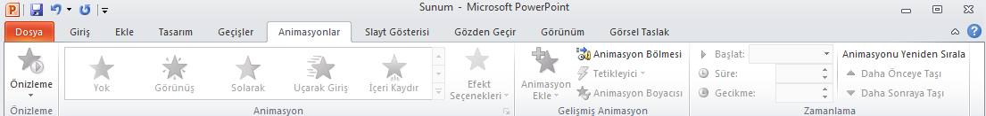
ANİMASYONLAR SEKMESİ : ÖNİZLEME, ANİMASYON, GELİŞMİŞ ANİMASYON VE ZAMANLAMA GRUPLARI BULUNMAKTADIR.
  ÖNİZLEME : SUNUDA SEÇİLEN NESNELERE UYGULANAN ANİMASYONLARIN ÖNİZLEMESİNİ YAPMA.
  ANİMASYON : SUNUDA SEÇİLEN NESNELERE ANİMASYON EKLEME, UYGULANAN ANİMASYONLA İLGİLİ SEÇENEKLERİNİ BELİRLEME
  GELİŞMİŞ ANİMASYON : SUNUDA YA DA BİR SLAYTTA SEÇİLEN NESNELERE GELİŞMİŞ VE ÖZEL ANİMASYONLAR EKLEME, ANİMASYON BÖLMESİNDEKİ SEÇENEKLERİ GÖRÜNTÜLEME, ANİMASYON TETİKLEYİCİSİNİ BELİRLEME, ANİMASYON BOYACISI ARACINI BELİRLEME.
  ZAMANLAMA : SUNUYA UYGULANAN ANİMASYONUN NE ZAMAN BAŞLATILACAĞINI BELİRLEME, ANİMASYON SÜRESİNİ BELİRLEME, ANİMASYONUN BELİRLENEN BİR SÜRE SONUNDA BAŞLATILMASINI SAĞLAMA, ANİMASYON SIRALAMASINI DEĞİŞTİRME.

Slide 19
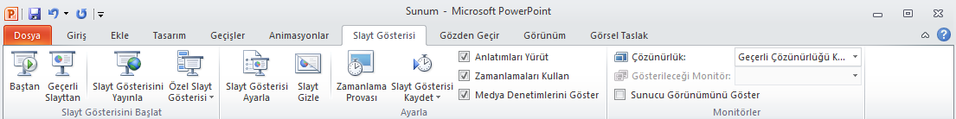
SLAYT GÖSTERİSİ SEKMESİ : SLAYT GÖSTERİSİNİ BAŞLAT, AYARLAR, MONİTÖRLER GRUBU BULUNMAKTADIR.
  SLAYT GÖSTERİSİNİ BAŞLAT : SLAYT GÖSTERİSİNİ BAŞTAN YA DA GEÇERLİ SLAYTTAN BAŞLATMA, SLAYT GÖSTERİSİNİ WEB TARAYICISINDA İZLEYEBİLEN UZAK İZLEYİCİLER İÇİN YAYINLAMA, ÖZEL SLAYT GÖSTERİSİ OLUŞTURMA YA DA YÜRÜTME.
  AYARLAR : SLAYT GÖSTERİSİ İLE İLGİLİ GELİŞMİŞ AYARLAR YAPMA, SLAYT GÖSTERİSİNDE GEÇERLİ SLAYDI GİZLEME, ZAMANLAMA PROVASI YAPMA, SLAYT GÖSTERİSİNİ KAYDETME, SESLİ ANLATIMLARI YA DA LAZER İŞARETÇİSİ HAREKETLERİNİ KAYITTAN YÜRÜTME, ZAMANLAMALARI UYGULAMA, SES VE VİDEO GİBİ MEDYA DENETİMLERİNİN GÖRÜNMESİNİ SAĞLAMA.
  MONİTÖRLER : SLAYT GÖSTERİSİNİN GÖRÜNTÜLENECEĞİ EKRANIN ÇÖZÜNÜRLÜĞÜNÜ AYARLAMA, SLAYT GÖSTERİSİNİN GÖRÜNTÜLENECEĞİ EKRANI SEÇME, SUNUM GÖRÜNÜMÜNÜ KULLANARAK SUNUCU İÇİN SLAYT GÖSTERİSİNİ TAM EKRAN GÖRÜNTÜLEME, KONUŞMACI NOTLARI VE ZAMANLAMALARI İSE BAŞKA BİR EKRENDA GÖRÜNTÜLEME.

Slide 20
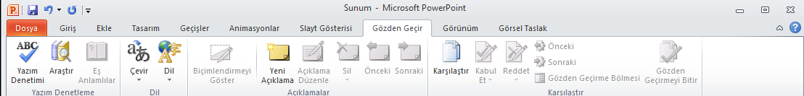
GÖZDEN GEÇİR SEKMESİ : YAZIM DENETLEME, DİL, AÇIKLAMALAR VE KARŞILAŞTIR GRUPLARI BULUNMAKTADIR.
  YAZIM DENETLEME : SUNU METNİNDE YAZIM DENETİMİ YAPMA, SÖZLÜK ANSİKLOPEDİ VE ÇEVİRİ HİZMETLERİ GİBİ BAŞVURU KAYNAKLARINDA ARAMA YAPMA, EŞ ANLAMLI SÖZCÜK ARAMASI
  DİL : ÇEVİRİ ARACINI KULLANMA, DİL SEÇENEKLERİNİ BELİRLEME
  AÇIKLAMALAR : AÇIKLAMALARI GÖRÜNTÜLEME, SUNUYA AÇIKLAMA EKLEME, AÇIKLAMALARI DÜZENLEME, AÇIKLAMAYI SİLME VE AÇIKLAMALAR ARASINDA İLERLEME.

Slide 21
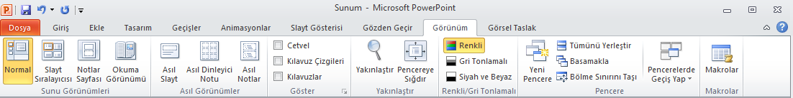
GÖRÜNÜM SEKMESİ : SUNU GÖRÜNÜMLERİ, ASIL GÖRÜNÜMLER, GÖSTER, YAKINLAŞTIR, RENKLİ/GRİ TONLAMALI, PENCERE VE MAKROLAR GRUPLARI BULUNMAKTADIR.
  SUNU GÖRÜNÜMLERİ : SUNU GÖRÜNÜMÜNÜ DEĞİŞTİRME (NORMAL, SLAYT SIRALAYICISI, NOTLAR SAYFASI, OKUMA GÖRÜNÜMÜ)
  ASIL GÖRÜNÜMLER : ASIL SLAYT, ASIL DİNLEYİCİ NOTLARI VE ASIL NOTLAR GÖRÜNÜMÜNE GEÇME
  GÖSTER : CETVEL, KLAVUZ ÇİZGİLERİ VE KLAVUZLARI GÖRÜNTÜLEME
  YAKINLAŞTIR : SUNU GÖRÜNÜMÜNÜ BÜYÜTME YA DA KÜÇÜLTME, SLAYTLAR TÜM PENCEREYİ KAPLAYACAK BİÇİMDE SUNUYU BÜYÜTME
  RENKLİ/GRİ TONLAMALI : SUNUYU RENKŞ, GRİ TONLAMALI YA DA SİYAH-BEYAZ GÖRÜNTÜLEME
  PENCERE : SUNUNUN BİR GÖRÜNÜMÜNÜ İÇEREN YENİ BİR PENCERE AÇMA, PENCERELERİ YERLEŞTİRME, PENCERELERİ BASAMAKLAMA, PENCEREYİ BÖLMELERE AYIRMA, PENCERELER ARASINDA GEÇİŞ YAPMA.

Slide 22
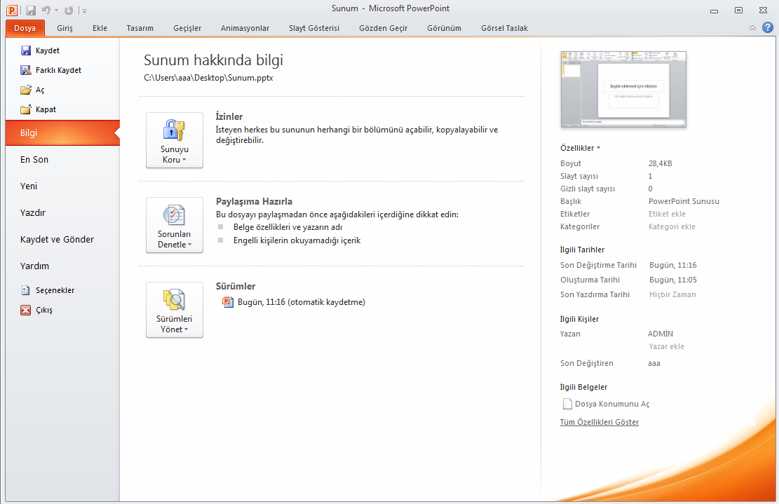
POWER POİNT’TEN ÇIKIŞ : DOSYA – ÇIKIŞ

Slide 23
KEYİFLİ ÇALIŞMALAR...

